Slide 1
实验六 综合设计实验
郑海刚

Slide 2
实验目的
掌握自顶向下(Top-Down)的结构化设计方法；
培养和锻炼对较复杂问题的分析与求解能力；
培养和锻炼数字系统设计的能力。

Slide 3
实验题目
使用按键拨码开关、数码管实现简单记忆游戏。
详细功能点见指导书，对于综合实验，不完整或不具体的地方可以根据自己的理解做，也可以找老师再次确认。

Slide 4
实验步骤
（1）根据需求确定状态及状态转换，画出状态转换图、完成状态编码；
（2）自顶向下划分模块，画出系统硬件框图；
（3）使用Verilog语言描述电路功能；
（4）仿真验证；
（5）添加管脚约束、下载验证。

Slide 5
实验原理-自顶向下的结构化设计
采用FPGA设计一个数字系统，我们通常利用结构化、层次化的设计方法。
将一个比较复杂的数字电路划分为多个组成模块，再分别对每个模块建模，然后将这些模块组成一个总模块，完成所需的功能。
分层次的电路设计通常有自顶向下和自底向上两种设计方法。

Slide 6
实验原理-自顶向下的结构化设计
结构化设计的基本单位是模块，每个模块的组成可以遵循以下规则：
在设计中至少会被使用两次的逻辑，而且这个逻辑采用实例化模块的方式代码的易读性由于直接写逻辑，封装成模块，如译码器、多路选择器等。
功能规格十分明确，且与外界的交互信号数目不是很多的，封装成模块，如消抖模块等。
现有的一个模块达到了数千行代码的规模，将其拆分成若干和小模块。
一个文件中只包含一个模块，便于后期代码维护。

Slide 7
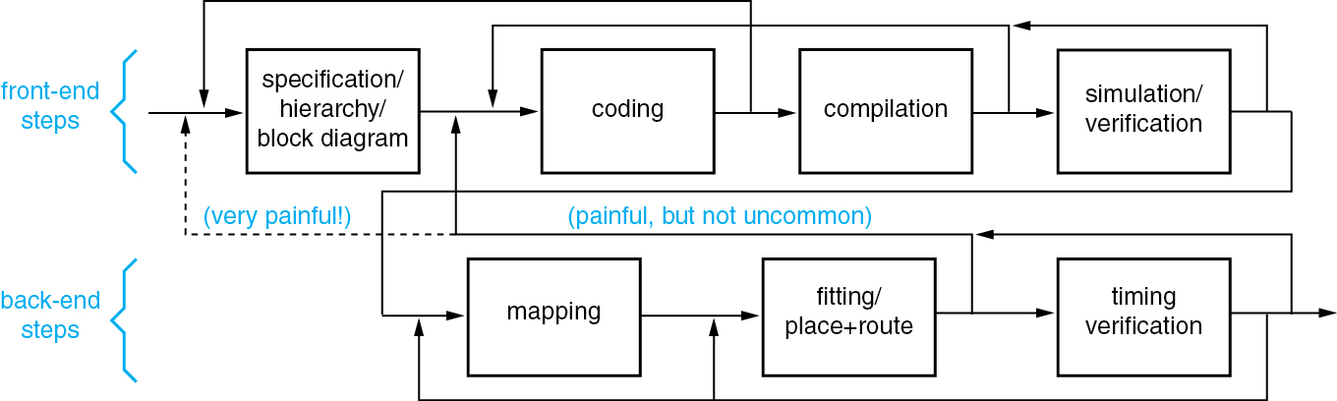
基于HDL的设计流程
功能说明：准确地描述电路或系统应该做什么，包括所有输入和输出（“接口”）的描述及实现的功能。
方框图：展示系统的输入、输出、功能模块、内部数据通路和重要的控制信号。
设计代码：用硬件描述语言实现电路或系统设计

Slide 8
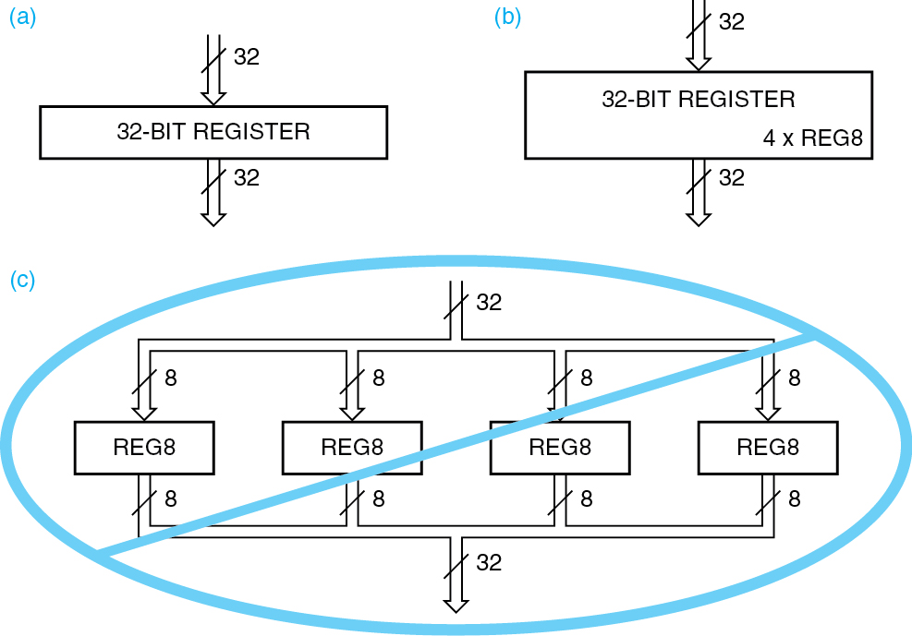
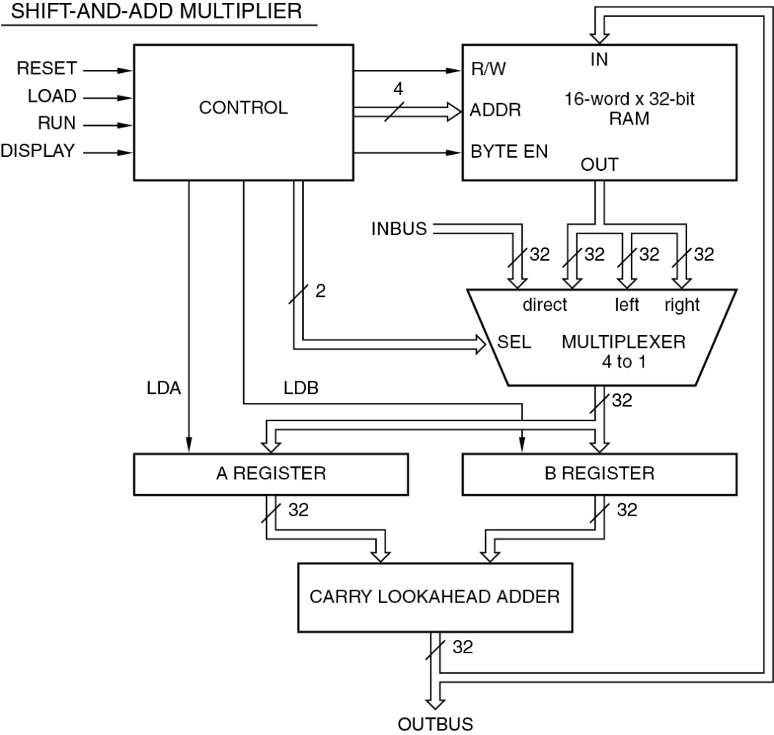
方框图
方框图：明确展示最重要的系统元件，以及这些元件怎样共同工作

Slide 9
前期报告中的问题
写的太草率
框图没有体现哪些信号是输入，哪些信号是输出。
状态转换的条件没有写清楚。
对结构化设计理解的不好，单个模块实现的功能过多。

Slide 10
实验检查与提交
仿真检查（1分）
实验现象检查（1分）
问答（1分）
程序+实验报告（5分）
选做：
功能扩展（0.5-1分）必须在报告中写清楚设计和实现

